Slide 1
Projet Classe numérique en
Sciences de la Vie et de la Terre

Slide 2
Avec les élèves de la 5èmeB
Du collège Réeberg NERON
Et le professeur Mme Clet
Année scolaire 2015/2016

Slide 3
Pour l’intégration du numérique dans la discipline :

Slide 4
- Une recherche documentaire sur internet et une utilisation d’un logiciel de simulation sur l'alimentation.
- Une utilisation systématique d’un vidéo-projecteur, d’une caméra numérique vidéo-projetée lors des observations au microscope.

Slide 5
Pour des productions numériques lors des heures «projet numérique» :

Slide 6
Dans le cadre d’une démarche scientifique autour du thème de la respiration des plantes chlorophylliennes,

Slide 7
utilisation de l’EXAO (EXpérimentation Assistée par Ordinateur) pour :

Slide 8
●la réalisation de mesures avec utilisation de capteurs numériques,
●la production de fiches de synthèse (logiciels de traitement de texte, Paint, tableur) sur cette démarche scientifique à mettre sur le site du collège.

Slide 9
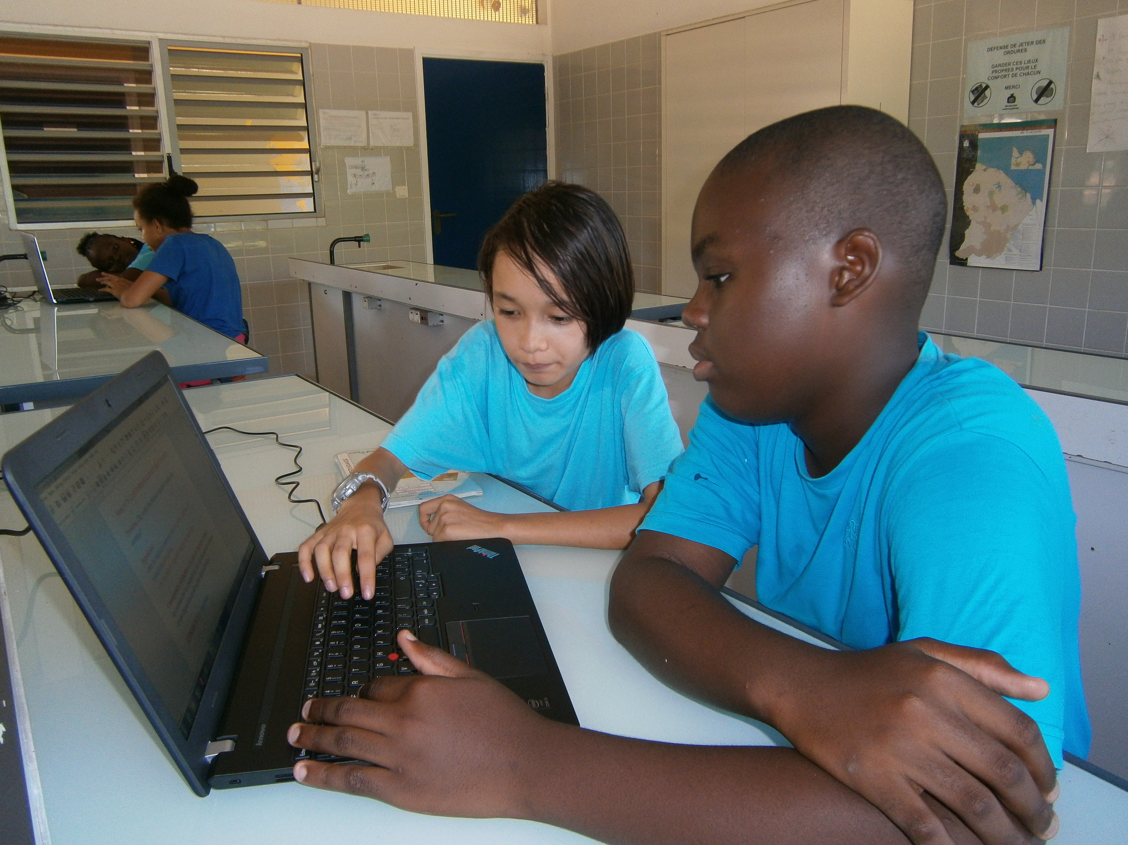
Productions d’élèves de la classe numérique en S.V.T

Slide 10
LA RESPIRATION DES ÊTRES VIVANTS
Térence et Rauwann, 5èmeB
Problème: Est-ce que les plantes respirent comme les animaux ?
hypothèses:
1) « non les végétaux prennent du dioxyde de carbone et rejettent du dioxygène ».
2) « oui les plantes respirent comme les animaux ».
Conséquences vérifiables : Si les plantes respirent comme les animaux on va constater un rejet de dioxyde de carbone et une disparition de dioxygène dans un milieu .

Slide 11
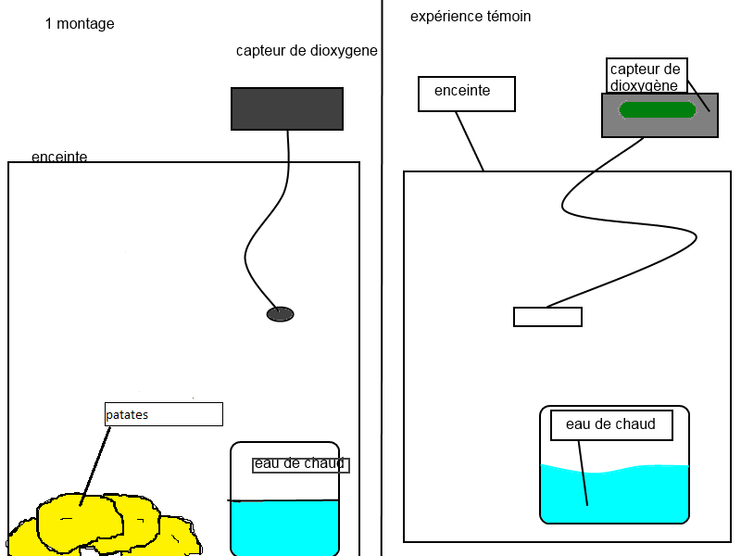
Expériences:

Slide 12
Résultats :
Temps en minutes | 0 | 2 | 4 | 6 | 8 | 10
Quantité de O2 en % Montage 1 | 21 | 20,4 | 20,2 | 20 | 19,9 | 19,8
Quantité de O2 en % Expérience témoin | 21 | 21 | 21 | 21 | 21 | 21
L'eau de chaux est devenue trouble.

Slide 13
Conclusion : La quantité de dioxygène qui diminue et l'eau de chaux troublée, montrent que la plante a pris du dioxygène et rejeté du dioxyde de carbone.
Notre 2ème hypothèse est vérifiée, la plante respire.

